Slide 1
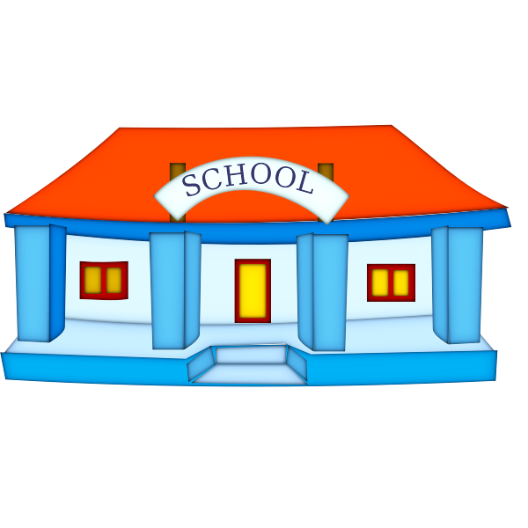

স্কুল/ইস্কুল
School

Slide 2

থানা
Police Station

Slide 3
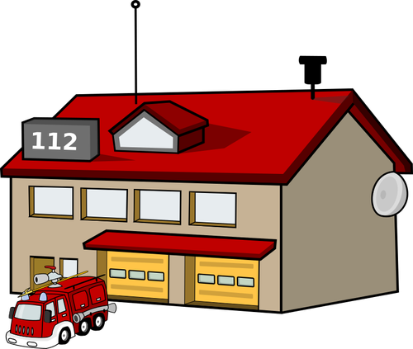
দমকল
Fire Station

Slide 4
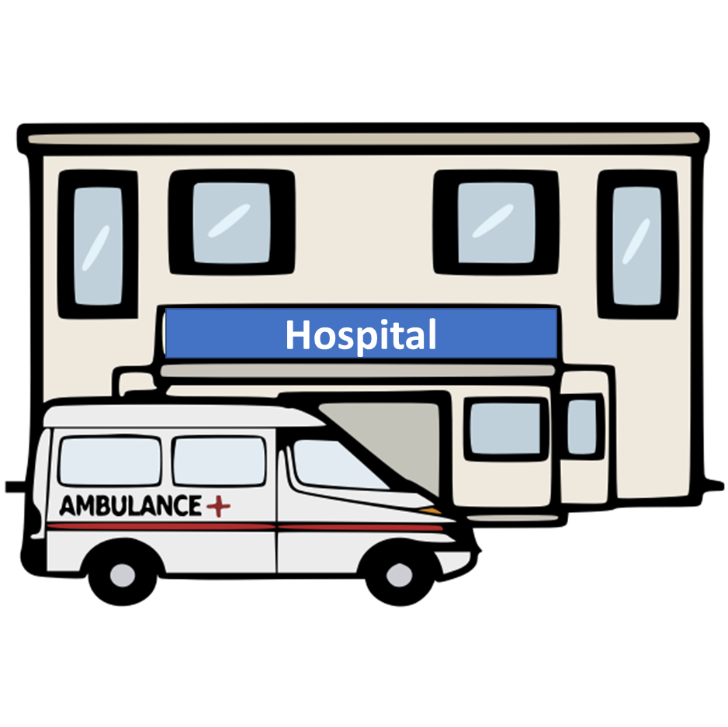
হাসপাতাল
Hospital

Slide 5

Doctors’Clinic
ডাক্তারখানা
Doctors’ clinic

Slide 6
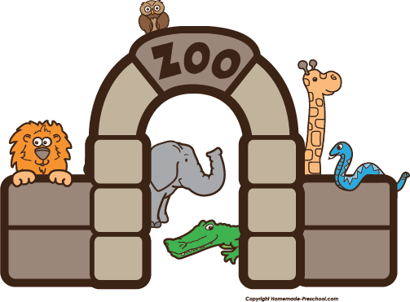
চিড়িয়াখানা
Zoo

Slide 7
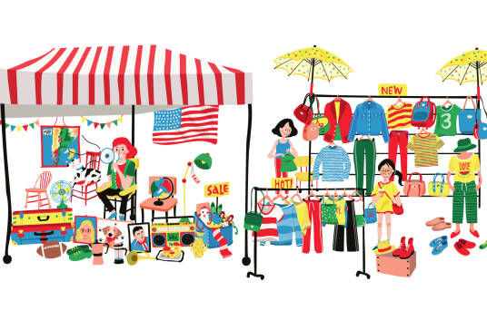
বাজার
Market

Slide 8

প্লেন
Aeroplane

